Slide 2
Gliederung
Motivation
Kaskadierungsvarianten
Deep Cascade
Direct Cascade
Datensätze
Klassifikation
Regression
Zeitnahme
Zusammenfassung

Slide 3
Motivation Trainingszeit
NN benötigt viel Rechenzeit
Beides soll die Trainingszeit reduzieren.
CasCor entwickelt [0]
Der Preis sind leichte Einbußen in der
Performanz.
Entwicklung zu Direct Cascade [1]
Weiterentwicklung zu
Deep Cascade [2]
[0] Enrique S. Marquez and Christian Lebiere. The Cascade-Correlation Learning Architecture. Tech. rep. School of Computer Science, Carnegie-Mellon University, 1990.
[1] Enno Littmann and Helge Ritter. “Cascade Network Architectures”. In: Intern. Joint Conference On Neural Networks. 1992.
[2] Enrique S. Marquez. “Deep Cascade Learning”. PhD thesis. Faculty of Engineering, Physical Sciences Electronics, and ComputerScience, 2019.

Slide 4
Motivation Datenmenge
„Bei neuronalen Netzen ist nichts besser als mehr Daten.“
Die existieren aber nicht immer.
Eine Möglichkeit damit klarzukommen ist das Transferlernen (TF)
Source
Target
Transfer

Slide 5
Forschungsfragen
Trainingseffizienz steigern? – ohne Modelleistung
auf Target zu verschlechtern.
Einfluss von TF auf Performanz, Trainingszeit
und Schätzgenauigkeit
Wie gut ist die Performanz von TF mit Direct Cascade Networks bei Klassifikation und Regression?
Vergleichsreferenz:
Deep Cascade Networks

Slide 6
Motivation Transferlernen (TF)
Arten TF:
Domainwechsel (Transductive TF)
Taskwechsel (Inductive TF)
Task- und Domainwechsel (Unsupervised TF)
Probleme:
What to Transfer
How to Transfer
When to Transfer
Es wird hier Transductive TF genutzt.
What: Welche Datensätze (Später)
Datensatzwechsel während dem Training
How: Deep Cascade, Direct Cascade jeweils als Austausch des Datensatzes
When: Muss ausgetestet werden
[3]

Slide 7
Kaskadierungsvarianten

Slide 8
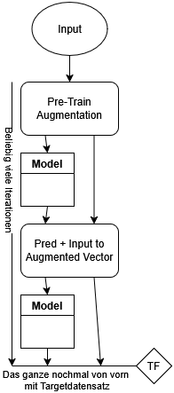
Kaskadierungsvarianten Direct Cascade
Das wurde noch nie gemacht.
Weder in Regression noch Klassifikation
Deep Cascade ist Referenz

Slide 9
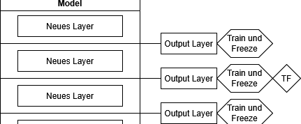
Kaskadierungsvarianten Deep Cascade

Slide 10
Datensätze

Slide 11
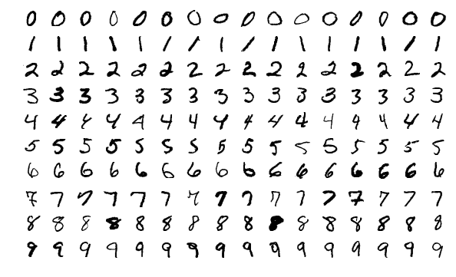
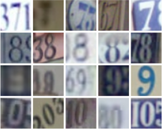
Datensätze Klassifikation und Regression
Regression: Bost [6] -> Cali [7]
Bost:
CRIM, ZN, INDUS, CHAS, NOX, RM, AGE, DIS, RAD, TAX, PTRATIO, B, LSTAT
-> RM, AGE, LSTAT
LSTAT umdrehen für Proportionalität mit MedInc
Klassifikation: MNIST [4] -> SVHN [5]
(AGE * 85)/100 =
Durchschnittsalter
-> Passend für age
(N, 28, 28, 1)
-> (N, 32, 32, 1)
totalRooms/households =
AveRoomsPerDwelling
-> Passend für RM
Von Josef Steppan - Eigenes Werk, CC BY-SA 4.0, https://commons.wikimedia.org/w/index.php?curid=64810040
Cali:
Longitude, latidute, age, totalRooms, Bedrooms, pop, households, median income (MedInc)
-> age, AveRoomsPerDwelling, MedInc
Cali Prices /1000
-> Passend für Bost Prices
(N, 32, 32, 3)
-> (N, 32, 32, 1)
Prices ist der Zielwert
Yuval Netzer, Tao Wang, Adam Coates, Alessandro Bissacco, Bo Wu, Andrew Y. Ng Reading Digits in Natural Images with Unsupervised Feature Learning NIPS Workshop on Deep Learning and Unsupervised Feature Learning 2011.
[4] Yann LeCun et al. Learning Algorithms for Classification: A Comparison on handwritten digit recognition.
[5] Yuval Netzer et al. “Reading Digits in Natural Images with Unsupervised FEature Learning”. In: NIPS Workshop on Deep Learning and Unsupervised Feature Learning. Google Inc., Mountain View, CA and Stanford University, Stanford, CA, 2011.
[6] David Harrison et al. Corrected Version of Boston Housing Data. StatLib Library from Carnegie Mellon University. 1997.
[7] Cam Nugent. California Housing Prices. online at www.kaggle.com.2018.

Slide 12
Klassifikation

Slide 13
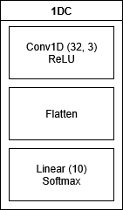
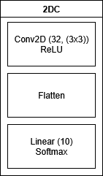
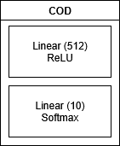
Klassifikation Direct Cascade Netze
OneDLilConv (1DC)
Little Conv (2DC)
ClassOneDense (COD)

Slide 14
Klassifikation Augmented Vector (AugVec)
Shape der Daten: (N, H, W, C) -> (N, 32, 32, 1)
Shape der Prediction: (N, 10)
COD Preprocessing: (N, H, W, C) -> (N, H*W)
COD: AugVec: (N, (H*W).10)
1DC Preprocessing: (N, H, W, C) -> (N, H*W, C)
1DC: AugVec: (N, (H*W).10, C)
2DC ohne Preprocessing
2DC:AugVec: (N, H, W, C.(H, W, 10))
N := Samples
H := Height
W := Width
C := Channels
Regr.Pred. (N, 1)
1Lay: AugVec: (N, 3.1)
1Lay Preprocessing: (N, X) -> (N, 3)

Slide 15
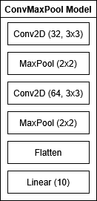
Klassifikation ConvMaxPool (CMP)
Adam Optimizer
Hidden Layer Aktivierungsfunktion:
ReLU
Klassifikation:
Loss: Categorical Cross Entropy
Output Layer Aktivierungsfunktion:
Softmax
Regression:
Loss: Mean Squared Error
Output Layer Aktivierungsfunktion:
Linear

Slide 16
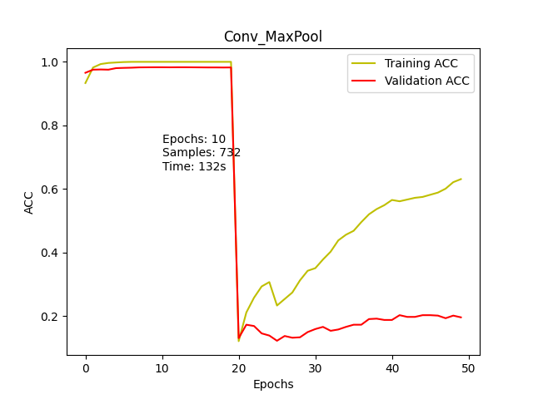
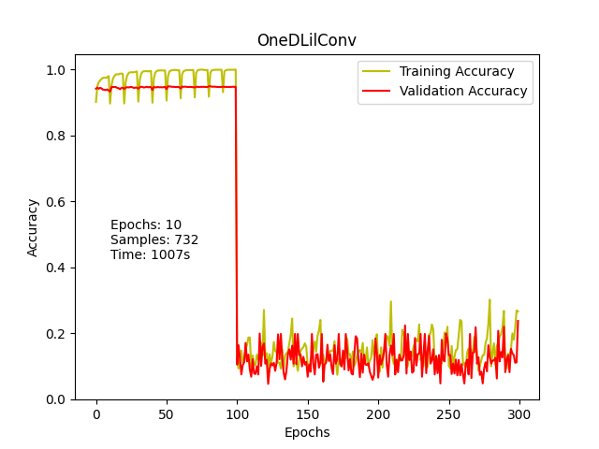
Klassifikation Konsistentes Auftreten
Overfitting mit TF
Einbruch bei TF
Deep Cascade
Direct Cascade

Slide 17
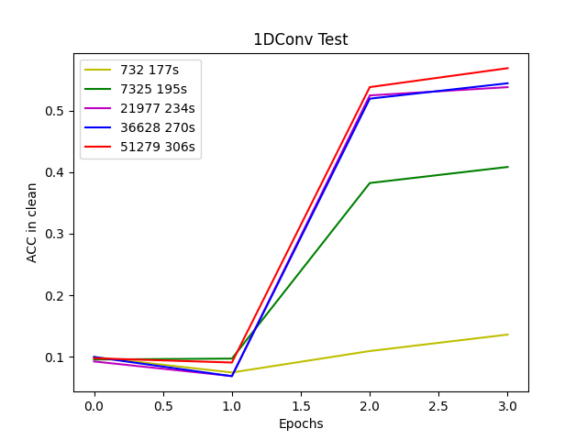
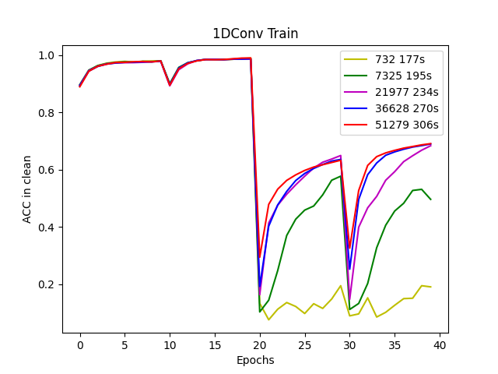
Klassifikation Targetdatengröße
Targetdatensamples | Trainingsdauer
1DC Testdaten
-> Targetdaten
TF bei 2 Networks
Networks

Slide 18
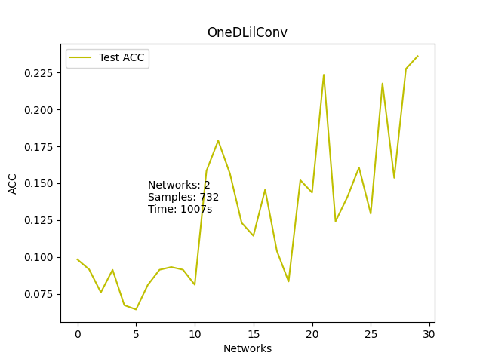
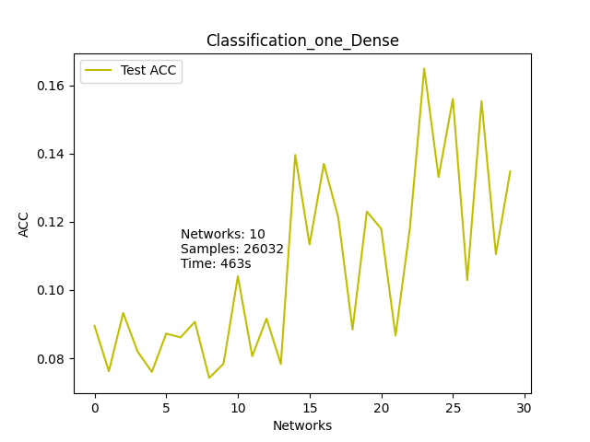
Klassifikation Convolution vs. Linear
Convolution
Linear

Slide 19
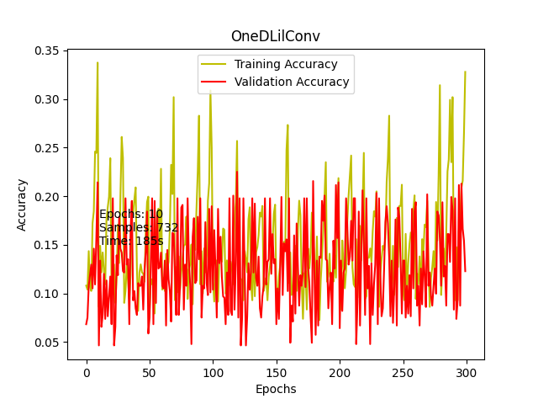
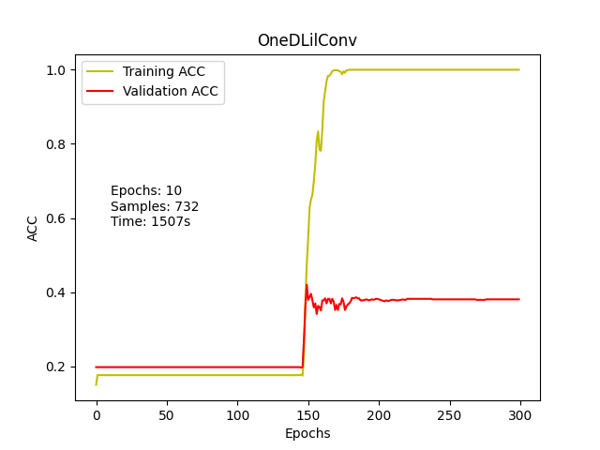
Klassifikation Inkrementell vs. Diskontinuierlich
Inkrementell
Diskontinuierlich
Epochs: 10
Samples: 732
Time: 185s

Slide 20
Regression

Slide 21
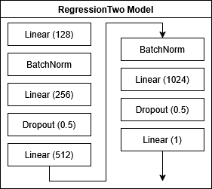
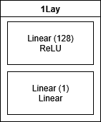
Regression Regressionsnetze
One Layer (1Lay)
(Regr2)

Slide 22
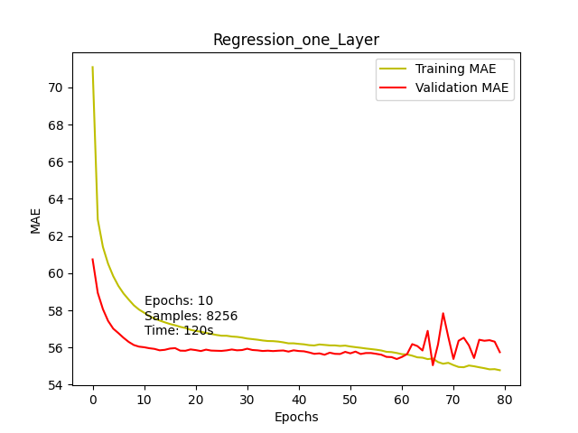
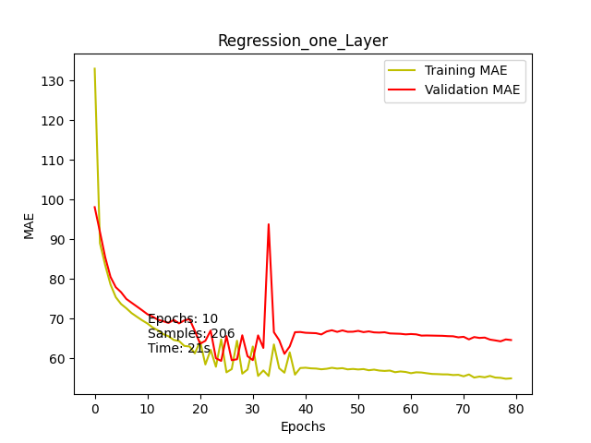
Regression Bestwert Targetdaten
1Lay: Diskontinuierlich
Mit 206 Target-Daten
Mit 8k Target-Daten

Slide 23
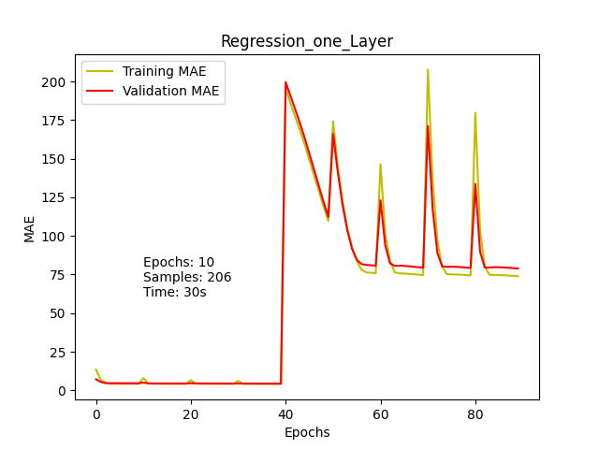
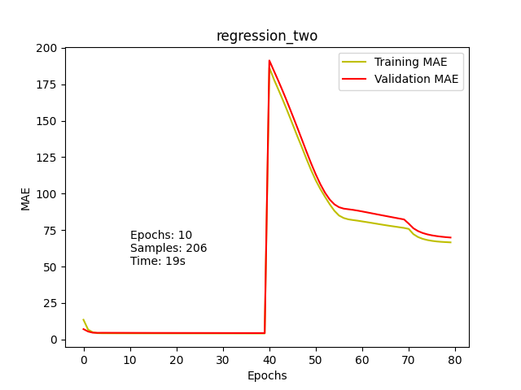
Regression wenige Targetdaten
Direct Cascade
Deep Cascade

Slide 24
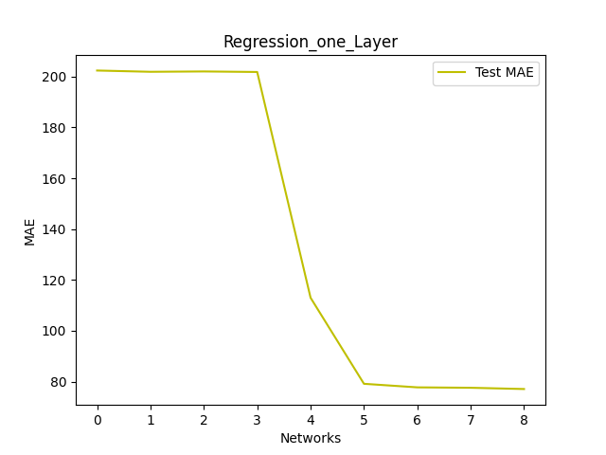
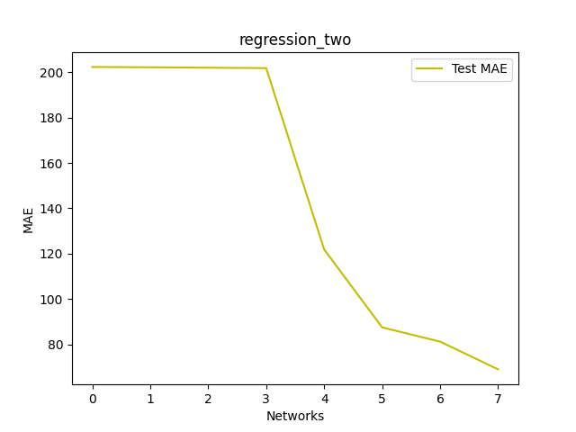
Regression Funktionierendes TF
Direct Cascade
Deep Cascade

Slide 25
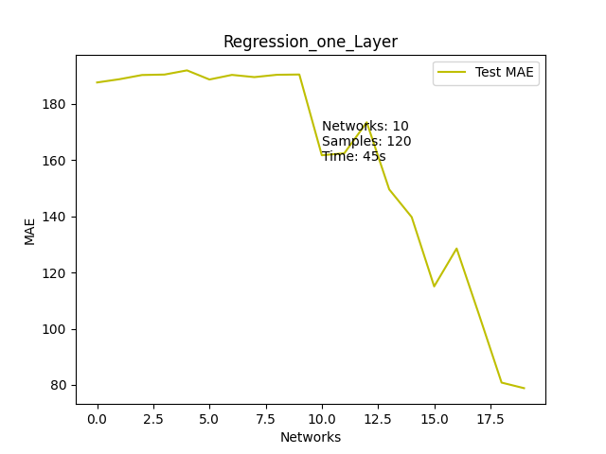
Regression Early Stopping
Versuch Overfitting verhindern
LM
Accuracy-Metrik (ACCM):
10% Differenz zwischen ACC vom Validationsubset und vom Trainingssubset
Loss-Metrik (LM):
Validation-Loss wird schlechter
Mean Absolute Error-Metrik (MAEM):
Validation-MAE wird schlechter
-> Es kommt zu lokalen Minima

Slide 26
Zeitnahme

Slide 27
Zeitnahme
Netze | TF Cascade | Cascade | Komplett
CMP | 78s | 25s | 20s
1DC | 207s | 34s | 30s
2DC | 23s | 24s | 40s
COD | 79s | 28s | 13s
Regr2 | 11s | 12s | 17s
1Lay | 16s | 18s | 11s
1DC bei tiefer Struktur: 1007s | 185s | 1507s

Slide 28
Zusammenfassung

Slide 29
Zusammenfassung
Trainingseffizienz wird gesteigert.
Modelleistung verschlechtert sich.
Performanz mit TF meistens etwas schlechter als ohne
Ausnahme: Direct Cascade TF Regression bei wenigen Target-Daten
Trainingsdauer:
Bei wenigen Daten und Epochen: (Von viel Zeit zu wenig)
TF, Inkrementell, Diskontinuierlichen.
Bei mehr Daten, Epochen und tieferen Netzen ist mit Cascade schneller
Performanz bei den genutzten Datensätzen:
Klassifikation mit Direct Cascade Networks ist nicht mit TF machbar. (Maxacc: 60%; Bestacc: 90%)
Regression funktioniert mit Direct Cascade Networks mit TF. (MinMAE: 60k$, BestMAE: 56k$, Range:500k$)

Slide 30
Quellen
[0] Enrique S. Marquez and Christian Lebiere. The Cascade-Correlation Learning Architecture. Tech. rep. School of Computer Science, Carnegie-Mellon University, 1990.
[1] Enno Littmann and Helge Ritter. “Cascade Network Architectures”. In: Intern. Joint Conference On Neural Networks. 1992.
[2] Enrique S. Marquez. “Deep Cascade Learning”. PhD thesis. Faculty of Engineering, Physical Sciences Electronics, and ComputerScience, 2019.
[3] Sinno Jialin Pan and Qiang Yang. “A Survey on Transfer Learning”. In: IEEE Transactions on knowledge and data engineering 22.10(2010).
[4] Yann LeCun et al. Learning Algorithms for Classification: A Comparison on handwritten digit recognition.
[5] Yuval Netzer et al. “Reading Digits in Natural Images with Unsupervised FEature Learning”. In: NIPS Workshop on Deep Learning and Unsupervised Feature Learning. Google Inc., Mountain View, CA and Stanford University, Stanford, CA, 2011.
[6] David Harrison et al. Corrected Version of Boston Housing Data. StatLib Library from Carnegie Mellon University. 1997.
[7] Cam Nugent. California Housing Prices. online at www.kaggle.com.2018.

Slide 32
Zusammenfassung
Allgemein
Regression (wenig Targetdaten)
Einbruch direkt bei TF
Eindimensionale Kaskadennetze sind
Mit kleinen Datensätzen langsamer als
Komplettnetze, bei wenigen Epochen
Komplettnetze sind besser als Deep Cascade
Deep Cascade ist besser als Deep Cascade TF
Deep Cascade TF ist besser als Direct Cascade TF
Klassifikation
Direct Cascade TF ist besser als Direct Cascade
Early-Stopping verbessert nichts
ACC abhängig von der Targetdatengröße
TF schlechter als Cascade
Cascade schlechter als Komplettnetz
Klassifikation funktioniert bei Direct Cascade nicht
Regression funktioniert bei Direct Cascade bei wenigen Daten

